Slide 1


基于Slick的GraphQL服务
庄名洲<mingzhou.zhuang@gmail.com>
2018-06-30
+

Slide 2
目录
GraphQL
Sangria
Slick

Slide 3
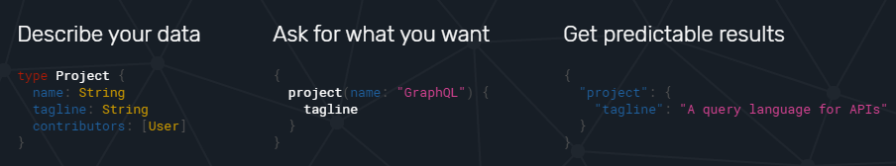
GraphQL是什么
Facebook 2012年开发，2015年开源，用于替代REST API的，
更严格、可扩展、可维护的数据查询规范。

Slide 4
如何设计API？
type Author {
id: Int
firstName: String
lastName: String
posts: [Post]
}
type Post {
id: Int
title: String
text: String
views: Int
author: Author
}
type Query {
author(id: Int): Author
allAuthors: [Author]
}
Public API
/authors/1234
/authors/1234/firstName
/authors/1234/posts
/posts/5678

Slide 5
REST API存在的问题
字段冗余
明明只要一棵树，你却给我整个森林？
类型校验
参数是必选还是可选，数字还是字符串？
多个接口
接口之间没有显式的逻辑关系，一个简单的逻辑也需要多次调用才能满足。
接口升级
增改字段，要么接口数量爆炸，要么旧程序原地爆炸。
维护文档
接口修改一时爽，文档维护火葬场。
全栈调用
跨语言，以统一的格式进行数据交换。

Slide 6
按需请求、按需响应

Slide 7
多个接口，一次查询

Slide 8
类型校验，必选可选 强类型系统，明确定义业务Schema

Slide 9
接口升级，随心所欲

Slide 10
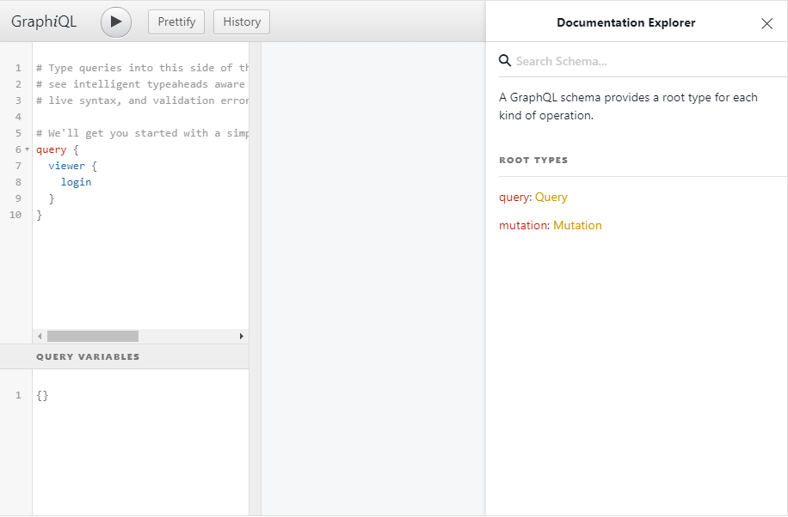
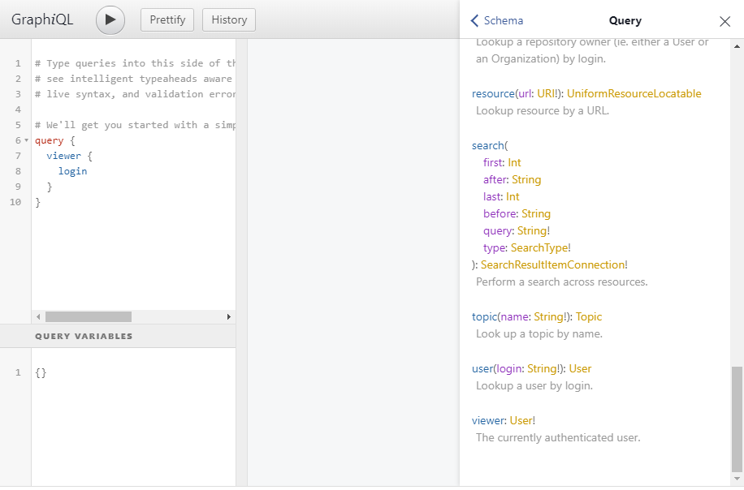
文档维护，新人培训，省心省力

Slide 11
数据交换，跨越语言

Slide 12
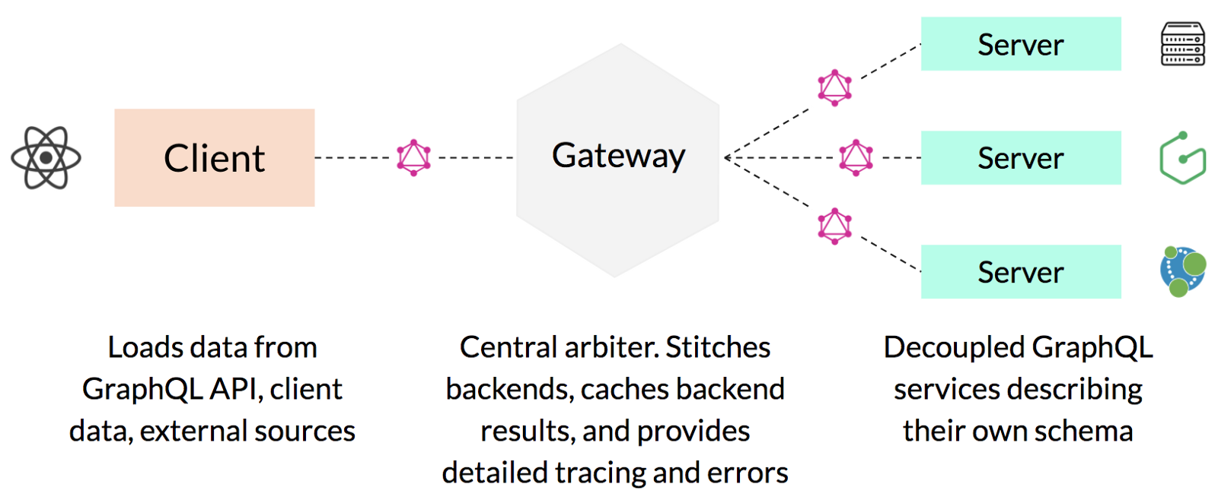
微服务接口联结

Slide 13
GraphQL小结
GraphQL != Framework/Library
GraphQL = Specification
数据查询规范
更严格
可扩展
可维护

Slide 14

Sangria
Sangria是GraphQL规范在Scala语言上的最佳实现

Slide 15
使用Sangria
定义Scalar Type
定义Schema
定义Resolver
定义Executor
定义Result Marshalling & Input Unmarshalling

Slide 16
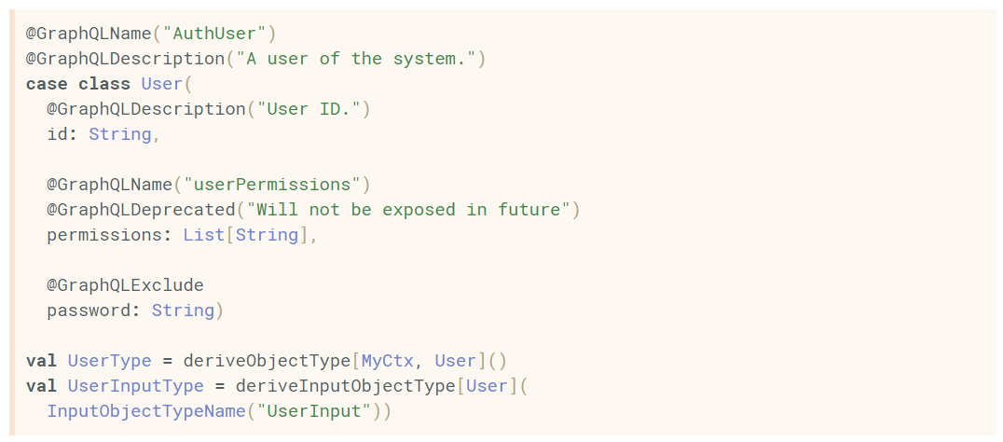
Sangria Schema

Slide 17
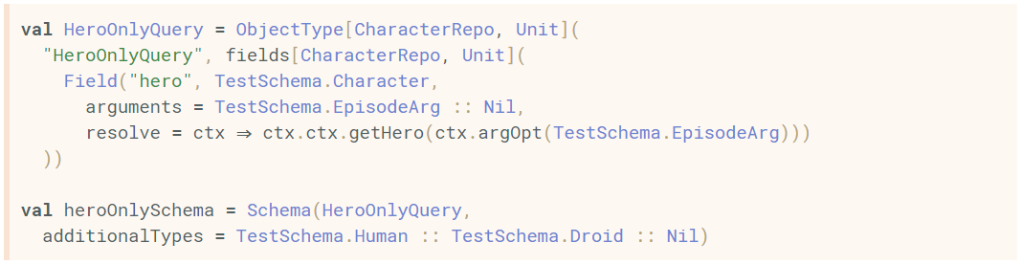
Sangria Resolver

Slide 18
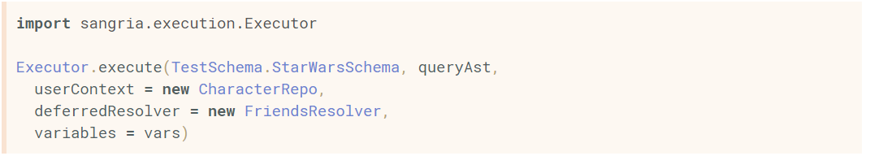
Sangria Executor

Slide 19
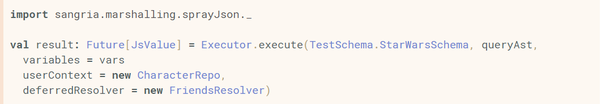
Sangria Marshalling

Slide 20
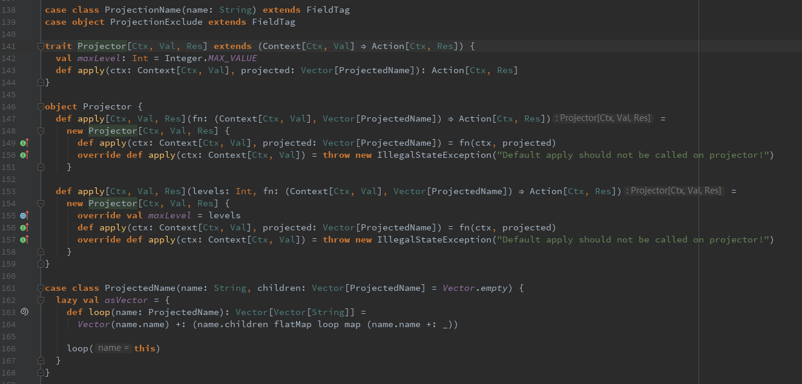
Sangria

Slide 21
Slick(Scala Language-Integrated Connection Kit)
Functional Relational Mapping
Typesafe
Composable
Reactive

Slide 22
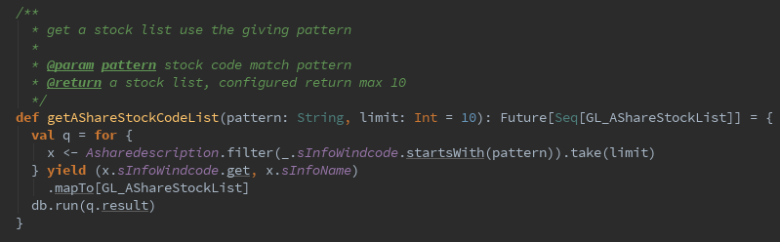
Typesafe

Slide 23
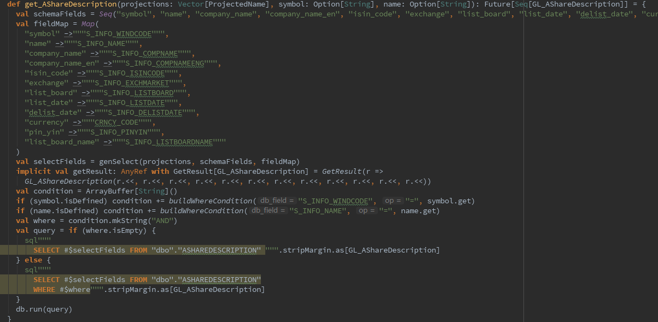
Ugly

Slide 24
相关链接
https://graphql.org/
https://www.apollographql.com/
https://sangria-graphql.org/
http://slick.lightbend.com/

Slide 25
谢谢大家！

